Slide 1
OSN
Organizace Spojených Národů
Kateřina Martináková, Ondřej Lejsal
Mezinárodní vztahy
Podzim 2022

Slide 2
Obecná charakteristika
Vznik v roce 1945 (nahradila Společnost národů)
Cílem - zachování mezinárodního míru, bezpečnosti, a zajištění mezinárodní spolupráce
Zakládající dokument Charta OSN (i s ČSR)
Sídlo - New York (USA, Vídeň, Rakousko, Ženeva, Švýcarsko, Nairobi, Keňa)
2001 - Nobelova cena míru

Slide 3
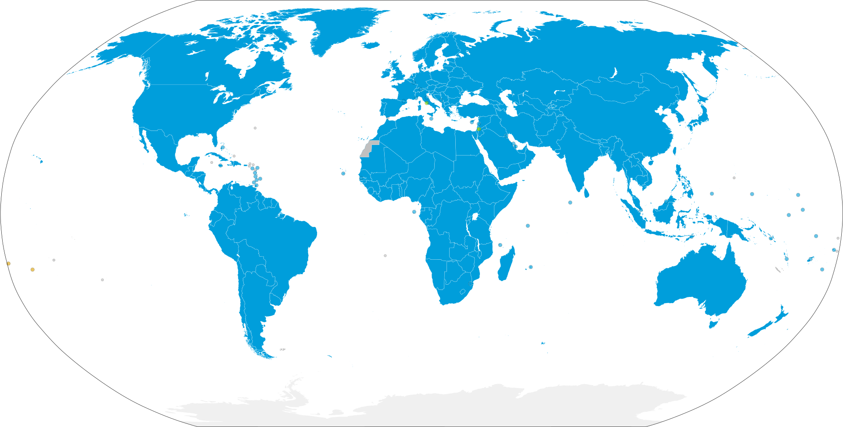
Notes:
K červnu 2022 měla OSN 193 členských států. Nepatří zde - Vatikán, Tchaj-wan, Abcházie, Jižní Osetie, Severní Kypr (TRNC), Somaliland, Kosovo, Náhorní Karabach, Saharská arabská demokratická republika (SADR) či Palestina.

Slide 5
Vznik
Název Spojené národy navrhl americký prezident F. D. Roosvelt a poprvé byl použit za 2. sv. v. v Deklaraci Spojených národů z 1. ledna 1942.
Státy původně zakládaly mezinárodní organizace určení ke spolupráci v konkrétních oblastech, např. Mezinárodní telegrafická unie (1865),Všeobecná poštovní unie (1874). Obě jsou unie jsou dnes specializovanými organizacemi systému OSN.
V roce 1899 se v Haagu konala první mírová konference. Cílem bylo vypracovat nástroje k mírovému řešení krizí, k prevenci válek a kodifikaci pravidel boje. Konference schválila Úmluvu o mírovém řešení mezinárodních konfliktů a ustavila Stálý arbitrážní soud, který zahájil činnost 1902.
Předchůdkyní OSN byla Společnost národů - organizace koncipovaná v podobných podmínkách v průběhu 1. sv. v. a ustavená v roce 1919 v rámci Versailleské smlouvy.
Společnost národů ukončila svou činnost poté, co se jí nepodařilo zabránit 2. sv. v.
1945 v San Franciscu se sešli zástupci 50 zemí na Konferenci Spojených národů o mezinárodním uspořádání a vypracovali Chartu OSN. Chartu podepsalo 26. června 1945 celkem 50 zemí. Polsko sice nebylo na konferenci zastoupeno a svůj podpis připojilo později, je ale považováno za jednu z 51 zakládajících členských zemí OSN.
OSN oficiálně vznikla 24. října 1945, kdy byla Charta ratifikována všemi signatářskými zeměmi včetně Československa. Každoročně se proto 24. říjen slaví jako Den Spojených národů.

Slide 6
Činnost
Cíle Spojených národů, definované v Chartě, jsou následující:
udržovat mezinárodní mír a bezpečnost;
rozvíjet mezi národy přátelské vztahy založené na respektování zásad rovnoprávnosti a práva na sebeurčení národů;
spolupracovat při řešení mezinárodních ekonomických, sociálních, kulturních a humanitárních otázek a podpoře základních lidských práv a svobod;
být centrem pro koordinaci kroků, které národy podnikají v zájmu dosažení těchto společných cílů.
Činnost Organizace spojených národů vychází z následujících zásad:
všechny členské státy jsou suverénní a rovnoprávné;
zavazují se plnit své povinnosti vyplývající z Charty;
zavazují se řešit mezinárodní spory mírovými prostředky, bez ohrožování mezinárodního míru, bezpečnosti a spravedlnosti;
vystříhají se vyhrožování silou a používání síly proti jiným členským státům;
zavazují se poskytnout OSN veškerou pomoc při jakékoli akci, ke které Organizace na základě Charty přistoupí;
žádné ustanovení Charty neopravňuje Spojené národy k tomu, aby se vměšovaly do otázek, které jsou výlučně vnitřní záležitostí jakéhokoli státu.

Slide 8
Činnost
Hlavní témata:
Cíle udržitelného rozvoje = 17 cílů udržitelného rozvoje na následujících 15 let (2015-2030), patří sem: Konec chudoby; Konec hladu; Zdraví a kvalitní život; Kvalitní vzdělání; Rovnost mužů a žen; Pitná voda, kanalizace; Dostupné a čisté energie; Důstojná práce a ekonomický růst; Průmysl, inovace a infrastruktura; Méně nerovností; Udržitelná města a obce; Odpovědná výroba a spotřeba; Klimatická opatření; Život ve vodě; Život na souši; Mír, spravedlnost a silné instituce; Partnerství ke splnění cílů
Lidská práva = vytvoření uceleného souboru právních norem na ochranu lidských práv. Základem souboru je Charta OSN a Všeobecná deklarace lidských práv.
Mezinárodní právo = vytvoření mezinárodního právního řádu sestávajícího se z úmluv, smluv a standardů.
Humanitární otázky = OSN pomáhá ve všech případech, kdy následky přírodních nebo člověkem zaviněných neštěstí přesahují schopnost zasažených států účinně reagovat. Tato pomoc je založena na dvou konceptech: okamžitá pomoc a preventivní opatření.
Ekonomický a sociální rozvoj = Na Summitu tisíciletí v roce 2000 přijaly členské země tzv. Rozvojové cíle tisíciletí. Cíle jsou specificky zaměřeny na tyto oblasti: vymýcení extrémní chudoby a hladu, dosažení základního všeobecného vzdělání pro všechny, podpora rovnosti pohlaví a zlepšení postavení žen, snížení dětské úmrtnosti, zlepšení zdravotní péče o matky, potírání AIDS, malárie a jiných infekčních nemocí, dosažení trvale udržitelného rozvoje a vytvoření globálního partnerství pro rozvoj.
Mír a bezpečnost = Udržování mezinárodního míru a bezpečnosti je jedním z hlavních úkolů. Toho dosahuje OSN především díky podpoře a budování struktur posilující mír. Patří sem především podpora ekonomického rozvoje, sociální spravedlnosti, respektu vůči lidským právům, dobrých způsobů správy a vládnutí a podporou demokracie.

Slide 9
Hlavní orgány OSN
Valné shromáždění
Rada bezpečnosti
Ekonomická a sociální rada
Poručenská rada
Mezinárodní soudní dvůr
Sekretariát

Slide 10
Valné shromáždění
Rada bezpečnosti
Všichni členové OSN mají 1 rovný hlas
Bezpečnost ve světě, ozbrojené konflikty, odzbrojení, přijímání nových členů, stanovování rozpočtu
Skládá se ze 6 výborů (právní, hospodářský a finanční,...)
15 členů (5 stálých, 10 volí VS na dvouleté období)
K přijetí rezoluce musí min. 9 hlasovat pro, nikdo proti (= právo veta)
Výkonný orgán, rezoluce jsou závazné
Projednává situace, které by mohly vést ke vzniku mezin. konfliktů, navrhuje metody smíru,...
Notes:
Stálí členové - Čína, Francie, Rusko, USA, VB)

Slide 11
Ekonomická a sociální rada (ECOSOC)
Poručenská rada
projednává otázky obchodu, dopravy, hospod. rozvoje,...
prosazuje lepší životní úroveň, plnou zaměstnanost
54 členů, tříleté období, rozhoduje prostá většina
5 stálých členů RB
podpora rozvoje svěřeneckých území a jejich postupný přechod k samosprávě/samostatnosti
1994 autonomie Palau

Slide 12
Mezinárodní soudní dvůr
Sekretariát OSN
sídlo v Haagu, 15 členů volených VS a RB (9-leté období)
Pouze pro státy, pokud souhlasí s tím, aby se soud případem zabýval -> musí se podrobit rozhodnutí
Spory o hranice, rukojmí, nevměšování se do vnitřních záležitostí,...
rozmanité úkoly:
poskytování služeb ostatním orgánům OSN
organizace mezinárodních konferencí
překladatelské a tlumočnické služby do oficiálních jazyků OSN

Slide 13
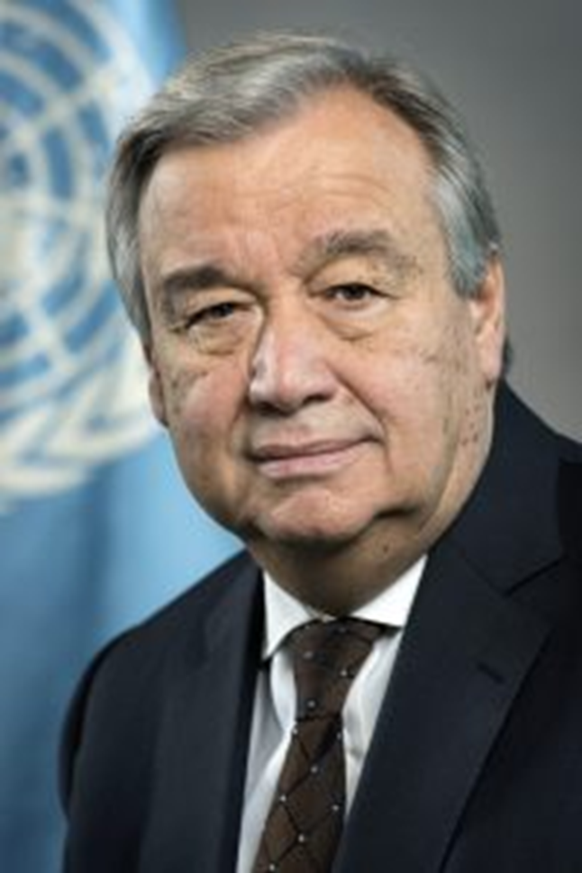
António Guterres
Generální tajemník
Předkládá témata k projednání VS, upozorňuje na ohrožení mezinárodního bezpečí,...

Slide 14
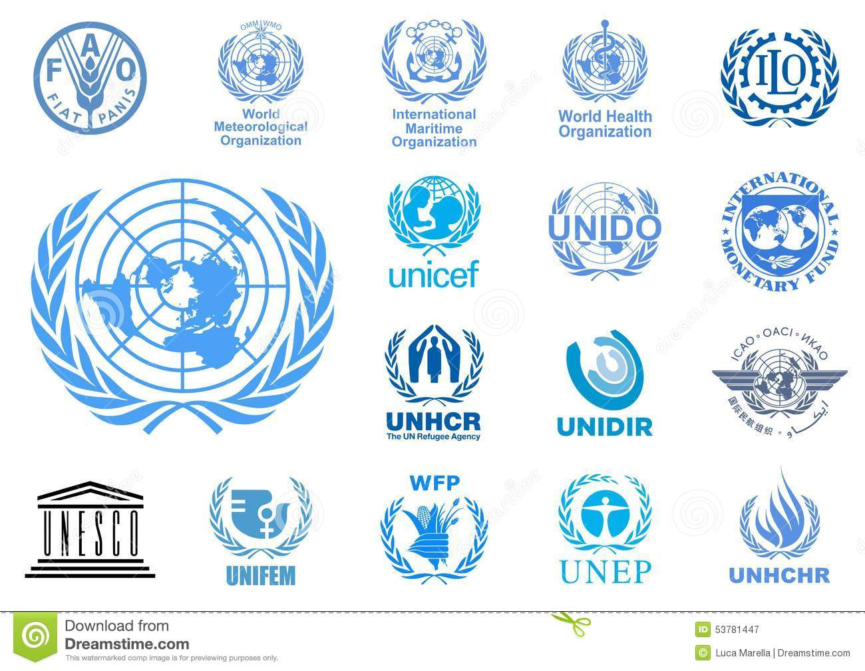
Na závěr
OSN má řadu organizací (WHO, MMF, UNESCO, UNICEF,..)

Slide 15
Děkujeme za pozornost

Slide 16
Zdroje
https://www.osn.cz/
https://cs.wikipedia.org/wiki/Organizace_spojen%C3%BDch_n%C3%A1rod%C5%AF

